Slide 1
Chào mừng các em
đến với tiết Toán

Slide 2
Khởi động

Slide 4
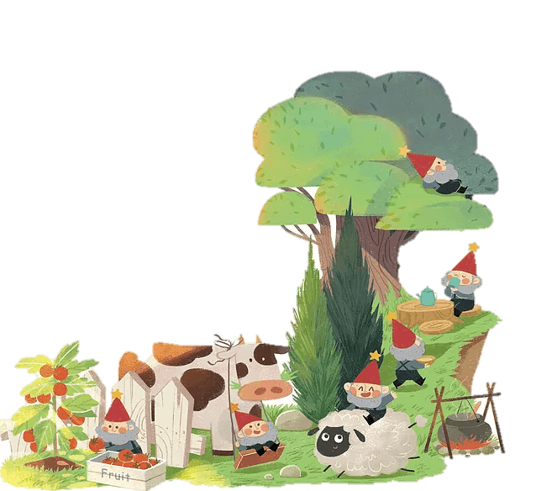
Bài 33: Ôn tập phép cộng, phép trừ trong phạm vi 100

Slide 5
Tiết 2

Slide 6
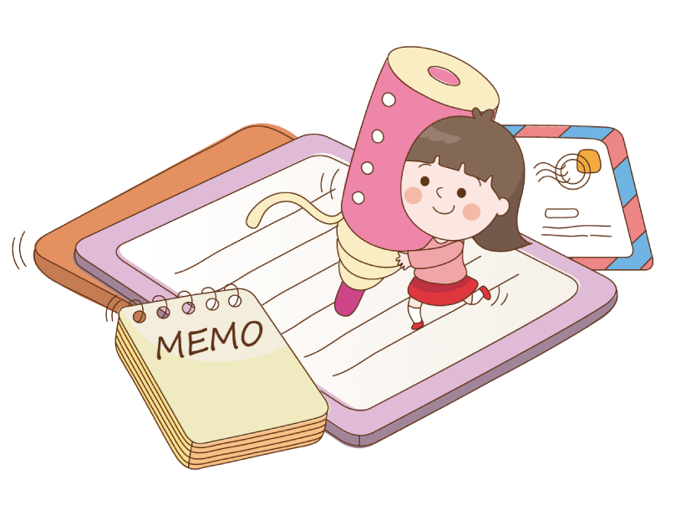
Thứ ba ngày 28 tháng 12 năm 2021
Toán
Vở
Toán
Bài 33- Tiết 2- Luyện tập/ tr. 125

Slide 7
Yêu cầu cần đạt
Ôn tập các phép cộng, phép trừ trong phạm vi 20.
Vận dụng kiến thức giải các bài toán thực tế liên quan.

Slide 8
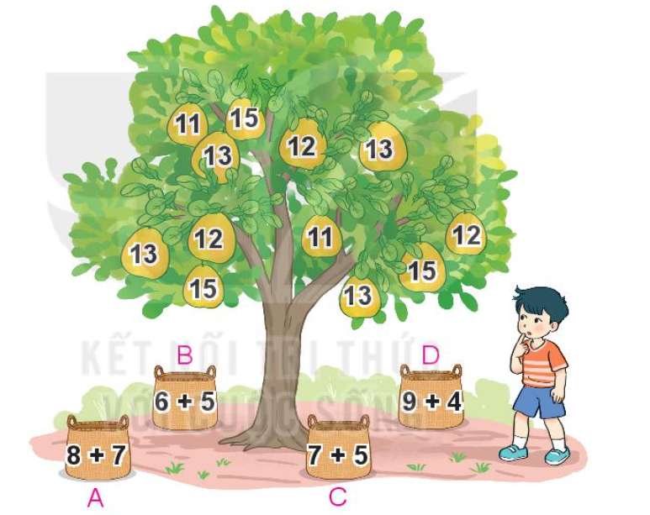
2
3
4

Slide 9
=
>
<
=
<

Slide 10
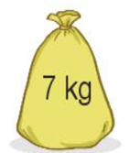
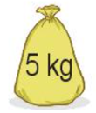

Slide 12
Thứ ba ngày 28 tháng 12 năm 2021
Toán
Vở
Toán
Bài 33- Tiết 2- Luyện tập/ tr. 125
Bài 4
Tóm tắt:
11 máy
Buổi sáng:
Buổi chiều:
3 máy
? máy
Bài giải

Slide 13
Buổi chiều cửa hàng bán được số máy tính là:
11 - 3 = 8 (máy)
Đáp số: 8 máy

Slide 14
Yêu cầu cần đạt
Ôn tập các phép cộng, phép trừ trong phạm vi 20.
Vận dụng kiến thức giải các bài toán thực tế liên quan.

Slide 15
Vận dụng
Hôm nay con được luyện tập những gì?
Ôn tập các kiến thức về phép cộng, phép trừ trong phạm vi 20.
Xem trước bài sau:
“Bài 33- Tiết 3- Ôn tập phép cộng, phép trừ trong phạm vi 100/ trang 126, 127.

Slide 16
Yêu cầu cần đạt
Ôn tập các phép cộng, phép trừ trong phạm vi 20.
Vận dụng kiến thức giải các bài toán thực tế liên quan.

Slide 17
Chúc các con chăm ngoan

